Slide 1
Členění Geomorfologie a stavba Země
Vrstvy Země

Slide 2
Vědní obor
formoval se z empiricky zjišťovaných projevů exogenních procesů na litosféru a snahy vyjádřit výškopisné poměry na mapách
samostatná věda zabývající se studiem tvarů, jejich geneze a stáří
termín geomorfologie poprvé použil v roce 1893 J. McGee (USA geolog)
Objektem studia je georeliéf

Slide 3
Předmět studia
georeliéf = svrchní plocha zemské kůry
= plocha vzájemného kontaktu
pochodů - endogenních a exogenních
- protikladné působení nerovnosti georeliéfu

Slide 4
Základní členění geomorfologie
REGIONÁLNÍ - zkoumá všechny složky georeliéfu na určitém území
OBECNÁ - vzrůstající abstrakce, abstrahuje od geografické polohy
TEORETICKÁ - formulace obecných pravidel a zákonitostí

Slide 5
Obecná geomorfologie
STRUKTURNÍ - řeší vztah: morfostruktura - povrchové tvary georeliéfu; morfostruktura - strukturně geologický základ
KLIMATICKÁ - studuje rozdíly vývoje georeliéfu v klimatických oblastech, které se vyznačují příznačnými soubory exogenních geomorfologických pochodů závislých na klimatických podmínkách (tzv. klimatomorfogenetické oblasti)
KLIMATOGENETICKÁ - studium klimaticky podmíněných generací tvarů na určitém území (odlišení současných tvarů od tvarů vzniklých v jiných klimatických podmínkách)

Slide 6
Geomorfologie
DYNAMICKÁ - studuje geomorfologické pochody
ANTROPOGENNÍ - studuje tvary vytvořené lidskou společností
PALEOGEOMORFOLOGIE - studium georeliéfu minulých geologických období (paleogén): reliéf - pohřbený exhumovaný
APLIKOVANÁ - vztah georeliéf - SE objekty

Slide 7
Stavba Zemského tělesa
počátek 20. století: v rámci geofyziky - dílčí disciplína: seismologie - studuje rychlost šíření, chování a původ zemětřesných vln
1906 - objev vnějšího zemského jádra
(„hluboko uvnitř Země existuje zóna, která se chová jako kapalina“)

Slide 8
Stavba zemského tělesa
energie uvolněná při zemětřesení se šíří zemským tělesem formou vln - vlny P (podélné, primární) - částice kmitají ve směru šíření vln - vlny S (příčné, sekundární) - částice se pohybují kolmo na směr šíření vln

Slide 9
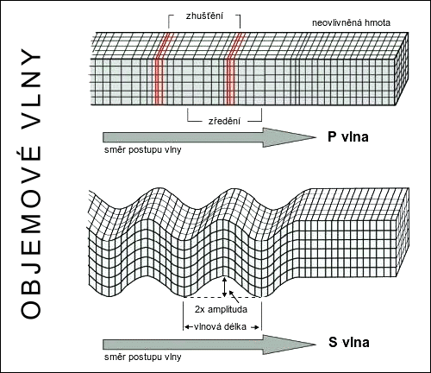
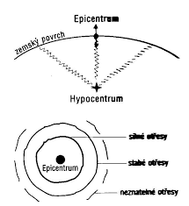
Seismické vlny
https://www.ig.cas.cz/wp-content/uploads/2020/11/brozura_zemetreseni.pdf

Slide 10
Moderní metody výzkumu zemského tělesa
Seismická tomografie
• obdoba lékařské počítačové tomografie
• využívá digitální seismogramy k rekonstrukci stavby Země
• využívá se principu tomografické rekonstrukce
Princip: rozdílnost času průchodu seismických vln podle typ ů prostředí
Výsledek: 3D model variací rychlostí v zemském nitru od svrchní kůry po zemský plášť

Slide 11
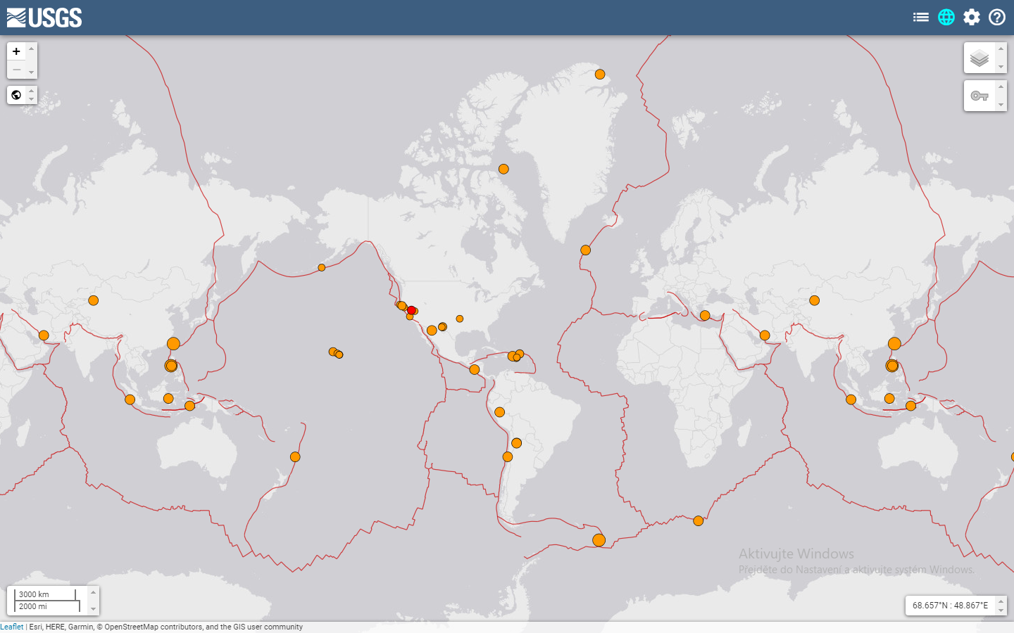
https://earthquake.usgs.gov/earthquakes/map/?extent=10.48781,-144.22852&extent=58.58544,-45.79102
Zemětřesení 26.9.2021

Slide 12
Stavba zemského tělesa
1909 - chorvatský geolog Mohorovičić objevil v hloubce 35 - 40 km zónu změny rychlosti šíření vln (studoval zemětřesení ve Skopje)
1914 - Gutenberg - v hloubce 2900 km objevil hranici plášť x jádro
1953 - australský geofyzik Bullen sestavil seismický model Země
1965 - vrtné výzkumy na Zemi

Slide 13
Nejhlubší vrt
poloostrov Kola (u města Zapolarnyj) - v roce 1989 dosaženo hloubky 12 262 m
1965: rozhodnuto o lokalizaci
původní cílová hloubka: 15 km • s vrtáním hlubokého vrtu se začalo v roce 1970
v roce 1983 dosaženo hloubky 12 km
z technických důvodů muselo být vrtání zastaveno + od hloubky 7 800 m se začal vrtat nový stvol, který v roce 1989 dosáhl hloubky 11 600 m
v roce 1989 vrt dosáhl hloubky 12 262 m a v roce 1992 bylo další vrtání z důvodu složitých podmínek, zejména vysoké teploty, zastaveno

Slide 14
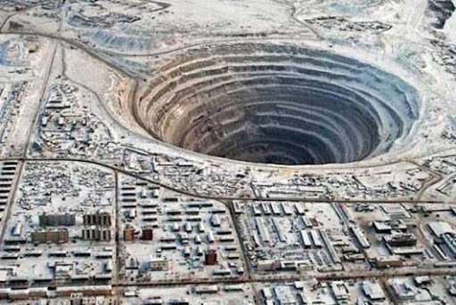
Kolský superhluboký vrt (Кольская сверхглубокая скважина (СГ-3))
https://cz24.news/kolsky-superhluboky-vrt-jako-portal-vedouci-do-centra-zeme-tunguzsky-meteorit/

Slide 15
Hluboké vrty ve střední evropě
Horní Falc (u města Windischeschenbach) - vrtán v letech 1991-1994 - dosažena hloubka 9 100 m
• Vídeňská pánev (S od Vídně) - v 80. letech 20. století; ložiska ropy - dosažena hloubka 8 553 m
• ČR - vrt Jablůnka 1 (1982 - hloubka: 6 506 m) světový rekord: důl Vojtěch (1875 - dosaženo 1 km; jáma č. 16 : 1 838 m) Další hluboké vrty: vrty Šaštín 12 (Slovensko), Hanušovice–1, vrt Np–1 (2 156 m) - v letech 1971 až 1972 odvrtán do podloží východočeské křídy u obce Nepasice (10 km od Hradce Králové)
https://mapy.geology.cz/vrtna_prozkoumanost/

Slide 16
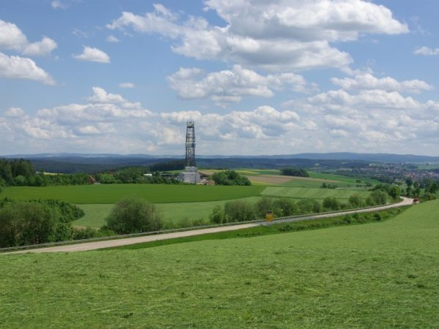
Windischenschenbach
https://www.bbkult.net/cz/addresses/68403-geo-centrum-u-kontinentalniho-hlubinneho-vrtu-windischeschenbach-kulturni-poklad/

Slide 17
Historie výzkumu oceánského dna a kůry
1854 - první batymetrická mapa Atlantského oceánu; všechny hloubky změřeny lotováním; do roku 1900 ……18 400 měření
1873 - Challenger → mapa hlubokomořských sedimentů, salinity a teploty
1885 - založen oceánografický ústav v Monaku → vydány batymetrické mapy všech oceánů ( 1:10 mil.)
1957 - 1958 Mezinárodní geofyzikální rok – 1. velký projekt hlubokých vrtů do oceánské zemské kůry: vědecký výzkumný program MOHOLE, cíl: dosažení nejsvrchnější části Mohorovičičovy hranice diskontinuity • 1959 - 1965 UNESCO - výzkum Indického oceánu • 1969 - Challenger II - zařízení pro vrty
1991 - nejhlubší vrt (504 B) ….. 2 km (Kokosová deska )

Slide 18
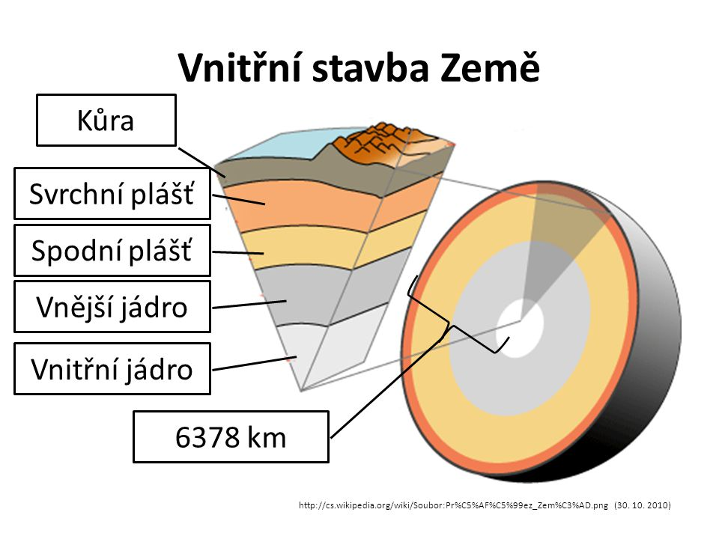
Stavba zemského tělesa
Zemská kůra do 30-80 km
Svrchní plášť do 300-400 km
Střední plášť kolem 1000 km
Spodní plášť do 2 900 km
Vnější jádro
Vnitřní jádro

Slide 19
Stavba zemského tělesa: zemská kůra
Hustota zemské kůry se pohybuje mezi 2,7 až 2,9 g.cm⁻³ . Je tvořena kyslíkem (46%), křemíkem (28%) a hliníkem (8%). Hlavními nerosty jsou oxidy a křemičitany. Mocnost zemské kůry je velice proměnlivá v závislosti na reliéfu. Připadá na ni jen 1,5 % celkové hmotnosti naší planety. Nejhlubší vrty do zemské kůry (12 km) jsou na poloostrově Kola (Rusko).

Slide 20
Zemská kůra
1) pevninský- nejstarší a má největší mocnost (20 - 80 km), skládá se ze 3 vrstev sedimentární, granitové a čedičové
2) oceánský - je tvořen sedimentární vrstvou, čedičovou (bazaltovou vrstvou), její mocnost (tloušťka) se pohybuje od 6 km do 15 km, tvoří dna oceánu, pánve, příkopy
3) přechodný- je tvořen sedimentární vrstvou, a čedičovou (bazaltovou vrstvou), nejsilnější je na kontinentech pod pohořími (30-40 km, v Himalájích 80 km, nejtenčí 6-8 km) pod oceány, kde chybí žulová vrstva, v Českém masívu se mocnost kůry pohybuje kolem 35 km (Kašparovský, 2008)

Slide 21
Stavba Zemského tělesa: zemský plášť
Zemský plášť je složen ze tří Bullenových zón (svrchní, střední a spodní plášť). Je tvořen převážně křemičitany, oxidy železa a hořčíku. Jeho hustota se zvyšuje s hloubkou a činí 3,3 až 9,4 g.cm³ . Na zemský plášť připadá 67,5 % celkové hmotnosti planety.

Slide 22
Plášť
Svrchní plášť (zóna B) se rozkládá od Mohorovičičovy plochy diskontinuity do hlouby 300 až 400 kilometrů. Je tvoření spodní částí litosféry a plastickou astenosférou (z řečtiny - asthenes=slabý). Je to tzv. žhavá tekutá část pláště. (Litosféra, 2015). Ve svrchním plášti prudce narůstá teplota. Hustota se pohybuje mezi 3,5 až 4 g.cm⁻³.
Střední plášť (zóna C) je v hloubce asi jednoho 1000 km.
Spodní plášť (zóna D) se nachází v hloubce okolo 2900 km a zasahuje tak až na rozhraní zemského jádra.

Slide 23
Stavba zemského tělesa: jádro
Jádro Země je neustále udržováno ohromným tlakem v polotekutém stavu při vysoké teplotě (obaleno magmatem). Jeho teplota je asi 5 800 ̊C. Hustota se pohybuje v rozmezí 11,3 až 17,3 g.cm⁻³ a hmotnost tvoří asi 31% celkové hmotnosti Země.

Slide 24
Jádro
1) Vnější jádro (zóna E)- polotekuté, silně magmatické, zasahuje do hloubky 4980 km (litosféra). Teploty se zde pohybují mezi 3 700 až 4 300 °C, hustota je 10 až 12 g . cm⁻³ . Vnější jádro je generátorem magnetického pole Země.
2) Přechodná vrstva (zóna F)- odděluje vnější a vnitřní jádro
3) Vnitřní jádro (jadérko) (zóna G)- tvořeno velmi žhavou pevnou směsí železa a niklu (Litosféra, 2015). Má mocnost 1 200 km a je zřejmě v pevném stavu. Teplota je mezi 4 300 až 7 200 °C, hustota mezi 15 až 17 g.cm⁻³. Vnitřní jádro je zdrojem vnitřní energie Země, neboť zde dochází k rozpadu radioaktivních prvků.

Slide 25
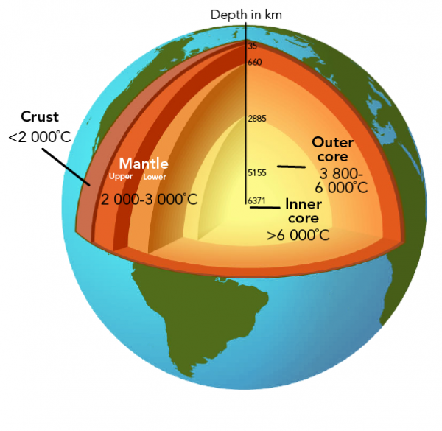
Teplota země
Zemské jádro - teploty odhadnuté jen o něco málo nižší než na povrchu Slunce teplota ve středu naší Země - asi 5 500°C -6 000°C (Nature, 30. 9. 1999)
https://letstalkscience.ca/educational-resources/stem-in-context/deepest-hole-in-world

Slide 26
Typy zemské kůry
kontinentální (pevninská) – tvořená sedimentární, granitickou a bazaltovou vrstvou
oceánská – tvořená sedimentární a bazaltovou vrstvou oceánská vrstva:
I. s mořskými sedimenty
II. bazaltová 3H a 4H
III. jurské až eocénní sedimenty + bazické a ultrabazické horniny + metamorfity ve facii zelených břidlic
přechodná – geosynklinální – typická pro geosynklinály a přechodné oblasti mezi kontinenty a oceány - riftogenní – vázaná na mobilní zóny v oceánech

Slide 27
Chemické složení zemského tělesa (%)
 | Zemská kůra |  | Zemský plášť | Zemské jádro
 | kontinentální | oceánská
SiO₂ | 69 | 48 | 43 | -
Al₂O₃ | 14 | 15 | - | -
Fe₂O₃ + FeO | 4 | 11 | 12 | 90
CaO | - | 11 | 3 | -
MgO | - | 9 | 37 | -
NiO | - | - | - | 8
ostatní | 13 | 6 | 5 | 2
 | 100 | 100 | 100 | 100

Slide 28
Složení vrstev z kovových prvků
Zemská kůra – astenosféra
Zemský plášť – odpovídá staršímu termínu SIMA
Zemské jádro – odpovídá staršímu termínu NiFe (poloměr: 3 478 km)
existence kovového jádra → magnetické pole Země

Slide 29
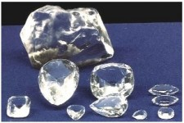
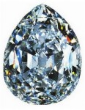
C (uhlík)- výroba 2000 °C, tlak >60000 atm
Cullinan 621g tedy 3106 karátů ( rok1905)

Slide 30
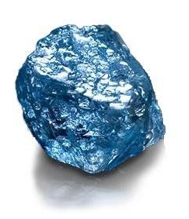
Modrý diamant
diamant Oppenheimer, největší vivid blue diamant na světě, který se v rámci aukce prodal za 57,5 milionů dolarů a měl 14,62 karátů (1 karát=0,2 g)
Karát - tato jednotka byla historicky odvozena z hmotnosti semene svatojánského chleba (lat. Ceratonia siliqua), které bylo ve středověku používáno v Arábii a Persii pro určování ceny drahých kamenů.

